Slide 1


La educación como derecho y el sistema educativo ecuatoriano
https://www.unae.edu.ec/nuestrosestudios

Slide 2
Elementos básicos del derecho a la educación
Acceso
Calidad
Modelos
Docentes
Infraestructura
Financiamiento
Constitución y leyes

Slide 3

Constitución de la República
Art. 27.- La educación se centrará en el ser humano y garantizará su desarrollo holístico, en el marco del respeto a los derechos humanos, al medio ambiente sustentable y a la democracia; será participativa, obligatoria, intercultural, democrática, incluyente y diversa, de calidad y calidez; impulsará la equidad de género, la justicia, la solidaridad y la paz; estimulará el sentido crítico, el arte y la cultura física, la iniciativa individual y comunitaria, y el desarrollo de competencias y capacidades para crear y trabajar. La educación es indispensable para el conocimiento, el ejercicio de los derechos y la construcción de un país soberano, y constituye un eje estratégico para el desarrollo nacional.
Art. 347.- Será responsabilidad del Estado: Fortalecer la educación pública y la coeducación; asegurar el mejoramiento permanente de la calidad, la ampliación de la cobertura (…).

Slide 4
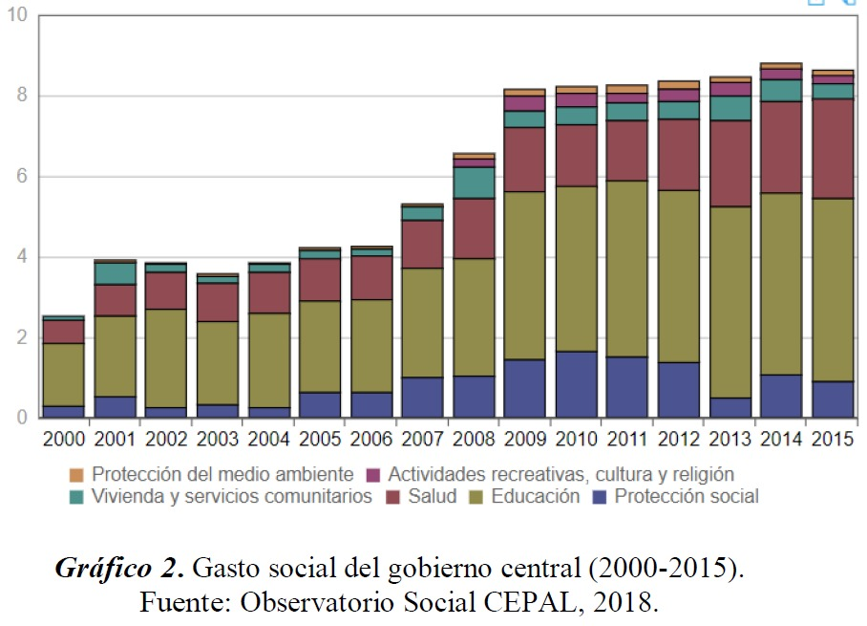

Slide 5
Algunas ideas que aparecen en el medio
Ha bajado la cobertura, incluyendo por el Bachillerato General Unificado
2. Si hay mayor cobertura, la calidad ha bajado o no se sabe
3. El esfuerzo por garantizar el derecho a la educación de calidad para todos y todas debe centrarse en tener suficientes docentes con adecuadas competencias.

Slide 6
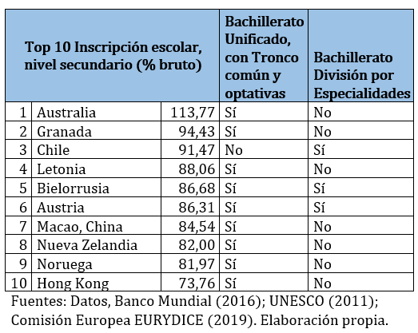

Slide 7
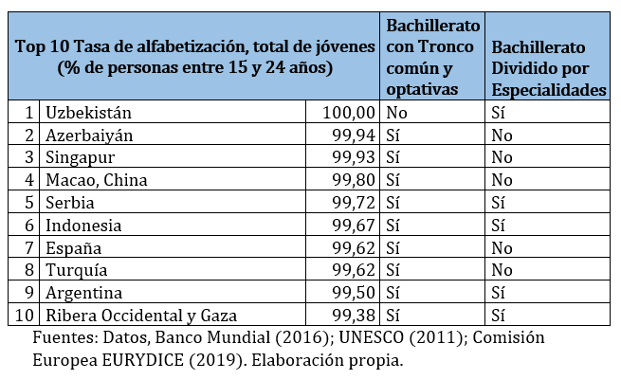

Slide 8
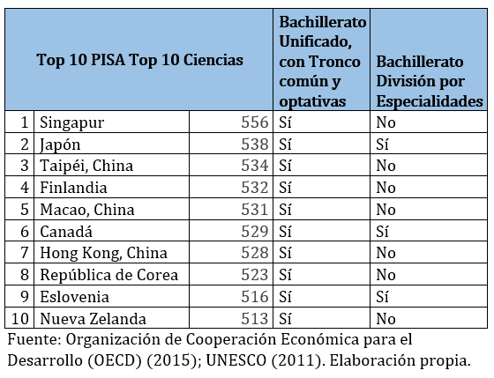

Slide 9
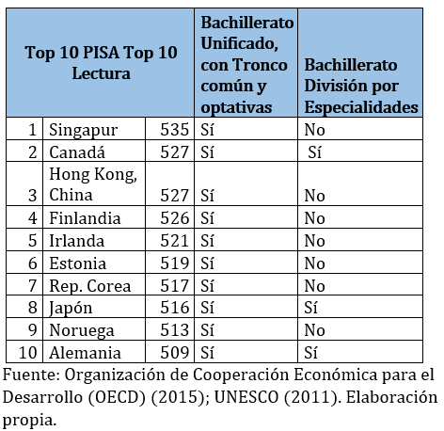

Slide 10
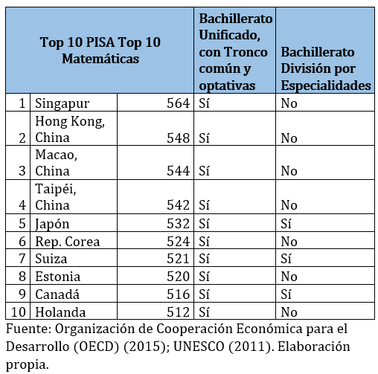

Slide 11
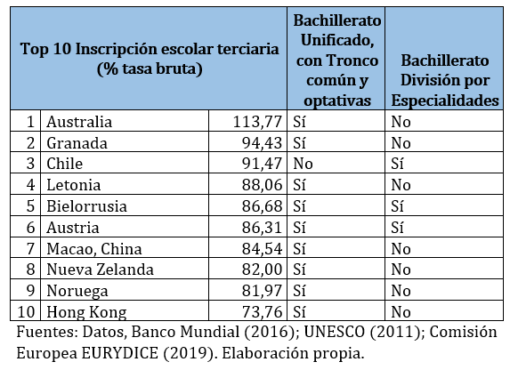

Slide 12
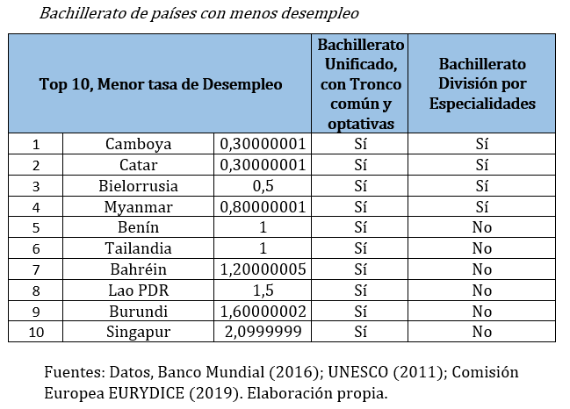

Slide 13
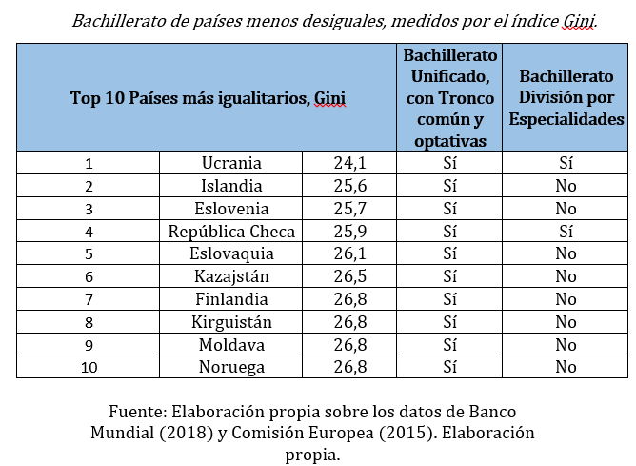

Slide 14
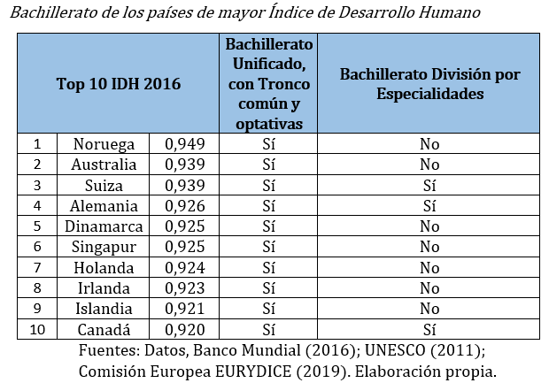

Slide 15
Cambios en acceso a la educación, personas edades 5-14, por etnicidad, 2006 - 2016
 | 2006 |  | 2016 |  | Cambio | Cambio %
 | n | % | n | %
Indígena | 236,279 | 8.43% | 349,670 | 10.51% | 113,391 | 47.99%
Afro-Ecuatoriano + Negro | 70,272 | 2.51% | 101,546 | 3.05% | 31,274 | 44.50%
Mulato | 43,102 | 1.54% | 37,515 | 1.13% | -5,587 | -12.96%
Montubio | 0 | 0.00% | 106,416 | 3.20% | 106,416 | Indefinido
Mestizo | 2,311,624 | 82.47% | 2,683,720 | 80.68% | 372,096 | 16.10%
Blanco | 141,452 | 5.05% | 47,221 | 1.42% | -94,231 | -66.62%
Otro | 289 | 0.01% | 231 | 0.01% | -58 | -20.14%
Total | 2,803,018 | 100.00% | 3,326,318 | 100.00% | 523,300 | 18.67%

Slide 16
Tasa Neta Asistencia Rural (INEC)

Slide 17
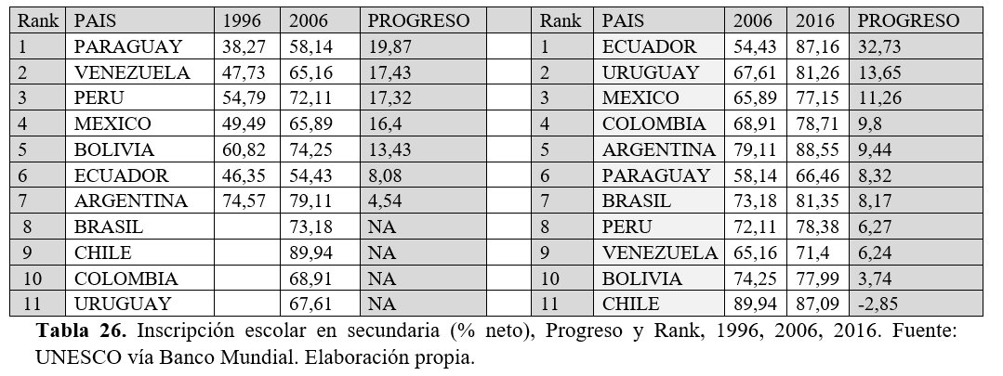
Inscripción escolar en secundaria

Slide 18
Cambios de acceso a la educación, edades 15-17, por etnicidad
 | 2006 |  | 2016 |  | Cambio | Cambio %
 | n | % | N | %
Indígena | 33,972 | 5.39% | 77,474 | 8.42% | 43,502 | 128.05%
Afro-Ecuatoriano + Negro | 17,932 | 2.84% | 30,258 | 3.29% | 12,326 | 68.74%
Mulato | 7,631 | 1.21% | 11,357 | 1.23% | 3,726 | 48.83%
Montubio | 0 | 0.00% | 25,822 | 2.81% | 25,822 | Indefinido
Mestizo | 538,194 | 85.37% | 765,635 | 83.20% | 227,441 | 42.26%
Blanco | 32,124 | 5.10% | 9,530 | 1.04% | -22,594 | -70.33%
Otro | 570 | 0.09% | 114 | 0.01% | -456 | -80.03%
Total | 630,423 | 100.00% | 920,191 | 100.00% | 289,768 | 45.96%

Slide 19
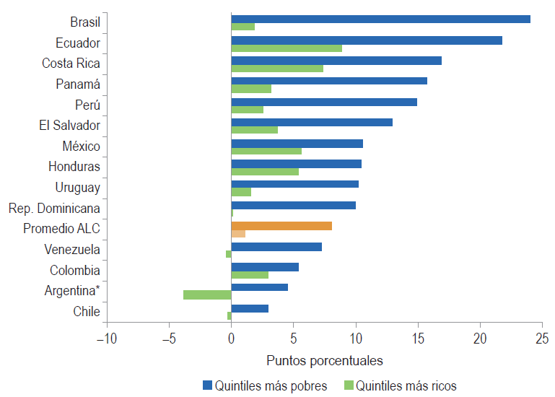
Ecuador es Número 2 en crecimiento del acceso de los quintiles más pobres, en secundaria, 2006-2014, BID

Slide 20
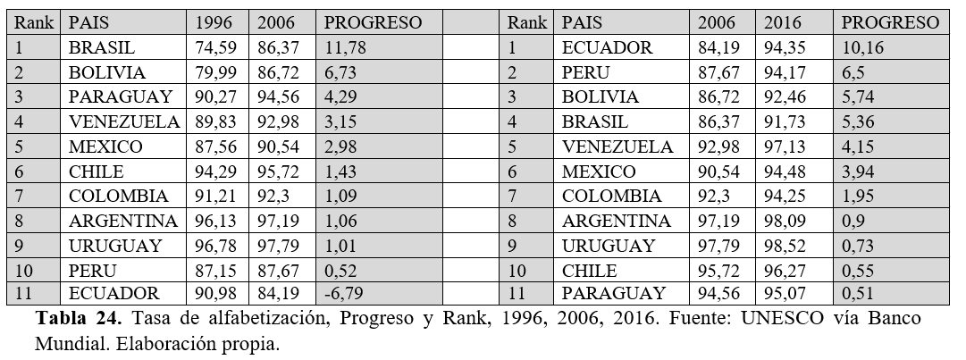
Mejoramiento de alfabetización

Slide 21
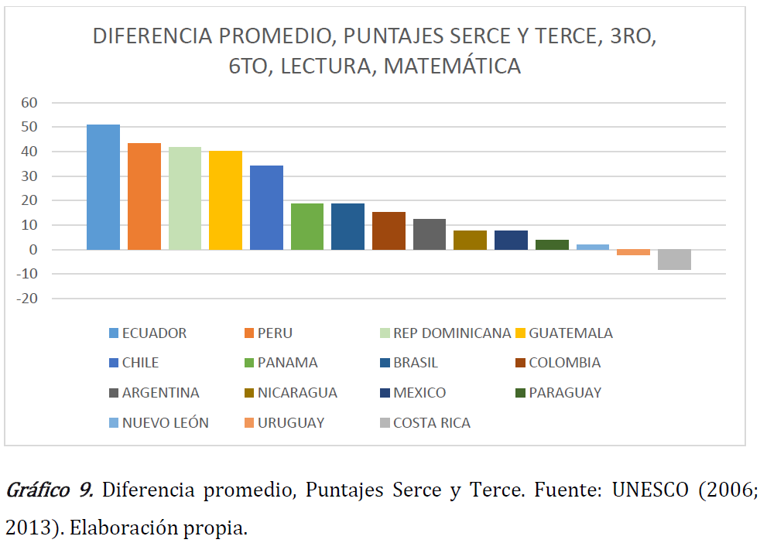
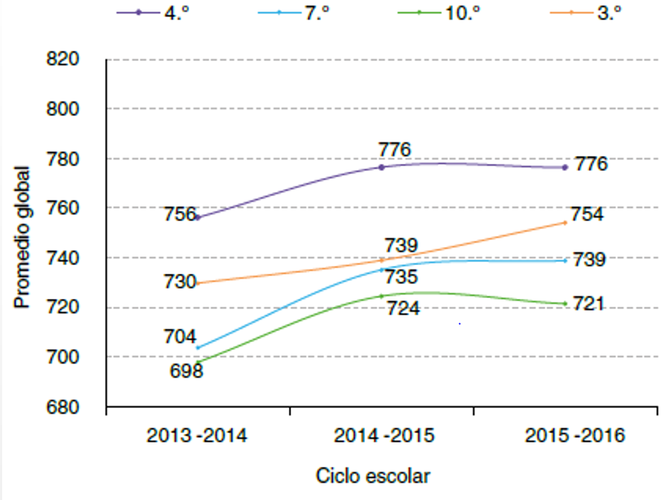
Mejorías en aprendizaje (2006-2016), UNESCO, INEVAL

Slide 22
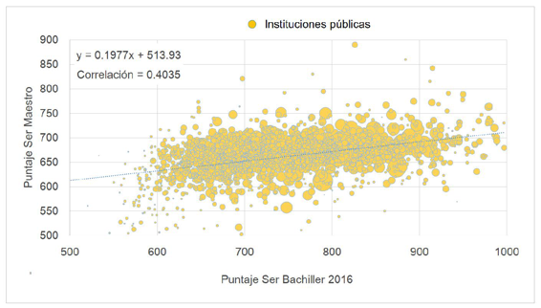

Sin embargo, la contribución del docente es fundamental, a mejor de calidad de docentes mayor calidad de los aprendizajes

Slide 23
Los chicos más pobres van a la escuela pública y reciben educación de menor calidad

Slide 24
Docentes con menos de 700 puntos, Ser Maestro

Slide 25
Nivel de título alcanzado, docentes en funciones, sistema público.
 | n | %
Bachiller | 9,012 | 5.50%
Técnico Tecnólogo | 18,039 | 11.00%
Tercer Nivel de Grado | 96,405 | 58.78%
Cuarto Nivel | 19,594 | 11.95%
NA | 20,949 | 12.77%
Total | 163,999 | 100.00%

Slide 26
Docentes adicionales que necesitamos
Meta de relación de número de estudiantes por docente | 15:01
Docentes requeridos en la actualidad | 283,100
Número docentes en la actualidad | 203,789
Déficit de docentes en la actualidad | 79,311
Número de docentes en el sistema público | 163,999
Déficit de docentes al 2030 | 232,906

Slide 27
Directivos y docentes con competencias educativas
Experticia en su área de enseñanza
Experticia en epistemología, pedagogía y técnicas didácticas que potencian el aprendizaje y desarrollo integral, de cara al logro de perfiles de EB e Bachillerato y de acceso a educación superior
Experticia en manejo de grupos y necesidades especiales
Compromiso ético con sus estudiantes
Enfoque de respeto y derechos de todos y todas
Enfoque ecológico

Slide 28
Qué pedagogía emplea un docente determina el aprendizaje de los estudiantes

Slide 29
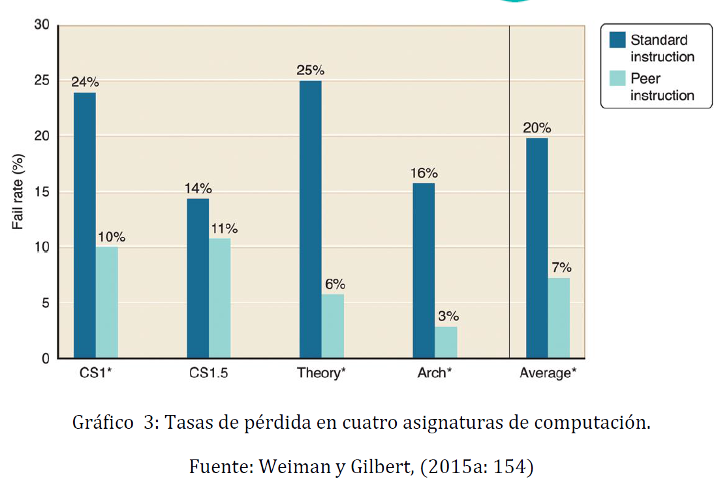

Slide 30
Categorías de técnicas de aprendizaje activo
I. Técnicas para que l@s estudiantes trabajen de forma autónoma y colaborativa (didáctica invertida)
II. Técnicas para los momentos de preguntas y respuestas dentro del aula
III. Técnicas para obtener retroalimentación inmediata por parte de l@s alumn@s
IV. Técnicas para provocar a l@s alumn@s e incitarlos a pensar
V. Técnicas de tipo THINK/PAIR/SHARE (pensar, emparejar, y compartir)
VI. Técnicas de aprendizaje colaborativo (para pequeños grupos de trabajo)

Slide 31
Objetivos Estratégicos de Transformación Educativa y Fortalecimiento Docente
OE1. Fortalecer la formación pedagógico-disciplinar de los docentes en funciones
OE2. Capacitar a los docentes de las escuelas públicas del Ecuador
OE3. Acelerar la formación de nuevos docentes para incrementar el tamaño del profesorado

Slide 32

Gracias

